Slide 1
VAKA SUNUMU
Araş. Gör. Dr. Selman DEMİRCİ
KTÜ Aile Hekimliği Anabilim Dalı
23.05.2017

Slide 2
Anamnez
20 yaşında Erkek,
Birleşik Devletler denizcisi,
Sol üst kolunda bir döküntü ile başvuruyor
Dokuz gün önce hafif bir güneş yanığı görüldüğünü söylüyor.
Güneş yanığından üç gün sonra, deniz aşırı seyahatten önce rutin aşılar vuruldu.
Aşılar şarbon, hepatit A ve B, Japon ensefalit virüsü, tifo ve vaccinia virüsü (çiçek hastalığı) içermektedir.

Slide 3
Anamnez
İlk başvurudan iki gün önce sol üst deltoid kası üzerinde küçük, hafif eritemli, ciltten kabarık bir döküntü olduğunu belirtti.
24 saat içinde döküntü birkaç kat daha büyümüş.
Hasta o bölgede rahatsızlık hissi tarifliyor.
Ateş ya da benzer bir epizod öyküsü yoktu.

Slide 4
Fizik Muayene
Fizik muayenede hasta rahat ve akut bir sıkıntı yaşamıyordu.
Cilt muayenesinde, sol üst lateral deltoid alanda 5 × 2 cm boyutlarında eritemli bir plak izlendi ve distale doğru 8x4 cm'lik birleşen ortası çukur papül alanları ile devam ediyordu.(Şekil 1)

Slide 5
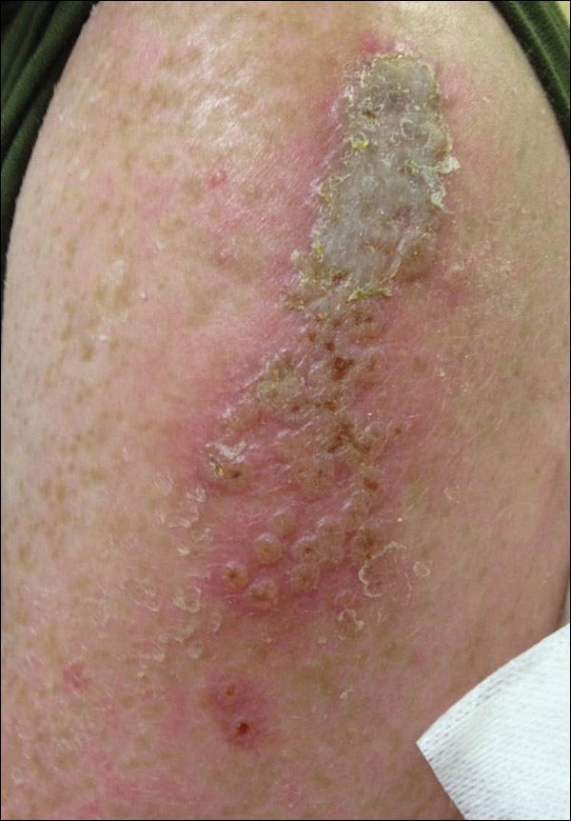
Şekil 1.

Slide 6
Hastanın öyküsü ve fizik muayene bulgularına dayanarak, aşağıdakilerden hangisi en olası tanı?
A. Eczema Vaccinatum
B. Eritema Multiforme
C. Molluscum Contagiosum
D. Sekonder Bakteriyel Enfeksiyon
E. Vaccinia Reaksiyonu

Slide 7
Hastanın öyküsü ve fizik muayene bulgularına dayanarak, aşağıdakilerden hangisi en olası tanı?
A. Eczema Vaccinatum
B. Eritema Multiforme.
C. Molluscum Contagiosum
D. Sekonder Bakteriyel Enfeksiyon
E. Vaccinia Reaksiyonu

Slide 8
Vaccinia Reaksiyonu
Hastanın aşılanmış bölgenin distaline yayılan lezyonlara sahip büyük, birleşmiş plak şeklindeki cilt bulguları,bir vaccinia virüsü alımı ve otoinokülasyon ile uyumlu.
Çiçek 1979'da ortadan kaldırıldığında, rutin aşılama sona erdi.
2001 şarbon saldırılarından sonra, savaş bölgelerine yerleştirilmeden önce ABD askeri üyelerine, ilk müdahale edenlere ve sivil halk sağlığı uzmanları da dahil olmak üzere bazı popülasyonlara aşılar başlatıldı.

Slide 9
Vaccinia Reaksiyonu
Aşı diğer aşılarda kullanılan intramusküler enjeksiyondan daha etkili skarifikasyon yoluyla uygulanır.
Bu süreçte, iğne deltoid bölgede 15 kez hastanın epidermisine nüfuz eder. Aşılandıktan sonra, hastalarda ortalama 14 ila 21 gün arasında süren bir cilt reaksiyonu oluşur.
İki veya üç gün içinde, birkaç papül ve vezikül aşılama alanında görünür.
Tipik olarak, yedi ila dokuz gün içinde, lokalize bir püstül ortaya çıkar ve birkaç gün içinde kabuklanır.
En sonunda kabuk iz bırakarak ayrılır.

Slide 10
Vaccinia Reaksiyonu
Canlı bir virüs kullanıldığı için, vaccinia virüsü aşısı ile ilgili bazı riskler mevcuttur.
Virus alımı, büyük bir eritemli plak gelişimine ve en az 10 cm'lik bir endurasyona neden olur. Otoinokülasyon tipik olarak, eller tarafından aşı yeri tarafından başka bir bölgeye, tipik olarak da yüze bulaş yoluyla meydana gelir.
Genelleşmiş bir vaccinia reaksiyonunda, lezyonlar papülovezikülerdir ve püstüller haline gelir; genellikle aşıyı takiben daha da geniş alana yayılır
Progresif bir vaccinia reaksiyonu nadir ancak sıklıkla ciddidir ve lokal cilt ve altta yatan yumuşak doku yapılarının tahrip olmasına neden olabilir.

Slide 11
Egzama vaccinatum
Egzama vaccinatum egzema öyküsü olan hastalarda oluşmaktadır. Egzama tipik olarak eritemli, skuamöz ve likenifikasyonu olan kuru, kaşıntılı şekilde gözlemlenir.
Aşılandıktan sonra, hastalar çoğunlukla aktif dermatite ait alanlarda geniş bir vesikülopustüler erüpsiyon geliştirebilir.
Lezyonlar çökük görünebilir.

Slide 12
Eritema multiforme
Eritema multiforme, enfeksiyonlardan veya ilaçlardan kaynaklanan mukokutanöz aşırı duyarlılık reaksiyonudur.
Klasik olarak, boğa gözüne benzeyen hedef lezyonlarla karakterizedir.
Hedef lezyonlar 24-48 saat içinde patlar ve iki haftaya kadar kalır.

Slide 13
Molluscum contagiosum
Molluscum contagiosum çocuklarda ve yetişkinlerde görülen viral bir enfeksiyondur.
Çocuklarda deriyle temas halinde yayılır. Yetişkinlerde, genellikle cinsel yolla bulaşır.
Papüller bir vaccinia reaksiyonuna benzer şekilde gömülmüş, ancak kabuğun lezyon üzerinde görünümü, molluscum contagiosumda daha farklılık arz eder.

Slide 14
Sekonder Bakteriyel Enfeksiyon
Sekonder bir bakteri enfeksiyonu travma veya cilt yaralanması sonrasında ortaya çıkar.
Alan, hassas ve dokunmaya sıcak olan sertleşmiş bir cilt lezyonu geliştirir.
Sistemik bulaşma belirtileri de olabilir.
Sık görülen nedenler arasında streptokoklar ve stafilokok sayılabilir.

Slide 15
DURUM | HİKAYE | KARAKTERİSTİK
EGZEMA VACCİNATUM | Egzema | Aşılamadan sonra, çoğunlukla aktif dermatit alanlarında, vezikülopüstüler erüpsiyon; lezyonlar çökük görünebilir.
ERİTEMA MULTİFORME | Enfeksiyonlardan veya ilaçlardan kaynaklanan mukokütanöz hipersensitivite reaksiyonu | Boğa gözüne benzeyen klasik eritemli hedef lezyonlar; Hedef lezyonlar 24-48 saat içinde patlar ve iki haftaya kadar kalır
MOLLOSCUM CONTAGİOZUM | Viral enfeksiyon; Çocuklarda yakın cilt temasıyla yayılır; Yetişkinlerde genellikle cinsel yolla bulaşır. | İmmün papüller, lezyon üzerinde tutunmadan
SEKONDER BAKTERİYEL ENFEKSYON | Travma veya cildin yaralanmasından sonra enfeksiyon ortaya çıkıyor | Endüre cilt lezyonu, dokununca ısı artışı ve sertliği hissedilir; Sistemik enfeksiyon bulguları mevcut olabilir.
VACCİNİA REAKSİYONU | Son aşı; Otoinokülasyon, elle aşı alanından başka bir bölgeye, tipik olarak yüze iletilebilir | Virus alımdan sonra aşılanma alanındaki geniş eritematöz ve endurasyon lezyonu

Slide 16
Kaynak
Ferguson, J. L., and N. M. Hanna. "Rash in a US Marine After Predeployment Vaccinations." American family physician 95.1 (2017): 37.

